Slide 1


Slide 2

ALIMENTACION SALUDABLE
Es aquella que ayuda a mantener un óptimo estado de salud y realizar las actividades de la vida diaria; sus determinantes son la variedad, cantidad y calidad de alimentos.
Reduce el consumo de grasas, sustituye las grasas saturadas por grasas insaturadas y trata de eliminar los ácidos grasos trans.
Aumenta el consumo de frutas y hortalizas, así como de legumbres, cereales integrales y frutos secos

Slide 3
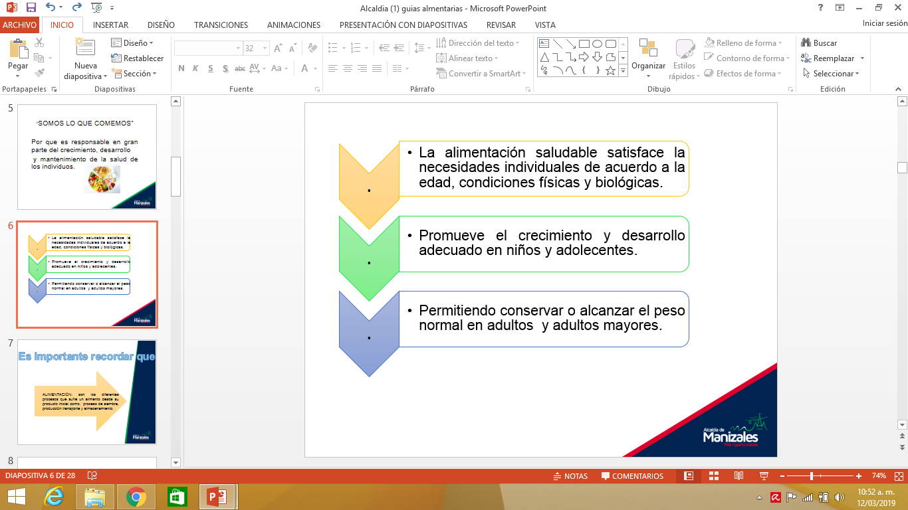

Slide 4
ES IMPORTANTE RECORDAR QUE..
Calorías: Es el combustible necesario para que el cuerpo pueda realizar las actividades diarias y el mantenimiento de la vida.
Nutriente: Son las sustancias contenidas en los alimentos que el cuerpo necesita de acuerdo a su estilo de vida para cumplir con las funciones de crecimiento y desarrollo que le permiten mantener su organismo sano. Se dividen en Macronutrientes (Proteínas, Grasas y Carbohidratos) y los Micronutrientes son (vitaminas, minerales y fibra).
Micronutrientes: Son nutrientes que el cuerpo necesita en cantidades menores, pero sus funciones son tan importantes como la de los macronutrientes. Se encuentran en vitaminas y minerales.
Nutrición: Es el proceso involuntario por el cual el organismo humano toma de los alimentos los nutrientes que necesita para su buen funcionamiento en las distintas etapas del ciclo vital, con el fin de promover el crecimiento y el desarrollo, y mantener la salud.

Slide 5
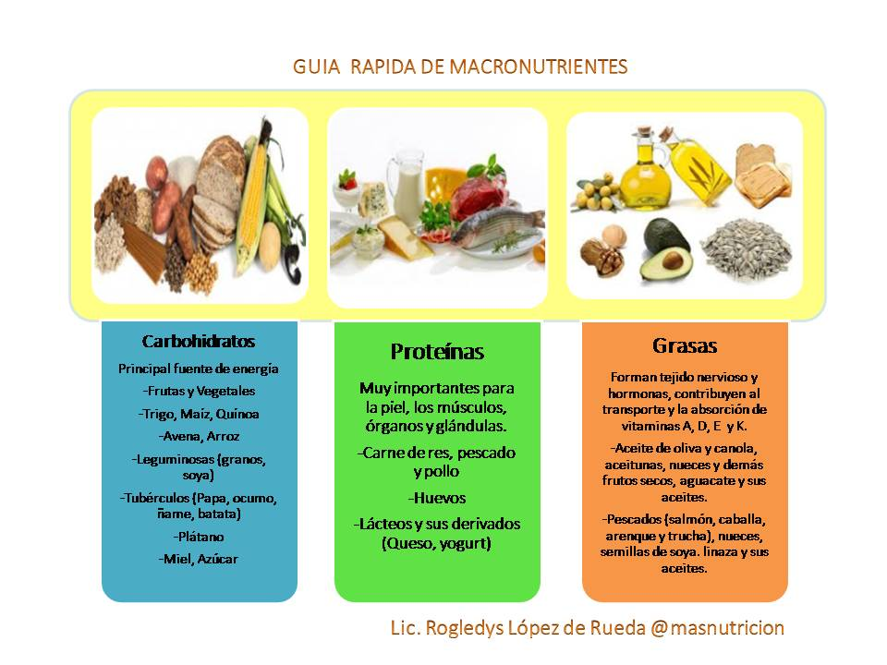
ES IMPORTANTE RECORDAR QUE..
Macronutrientes: Son nutrientes que el cuerpo necesita en grandes cantidades, estos proveen la energía necesaria para el organismo como:
*Grasas
*Carbohidratos
*Proteínas

Slide 6
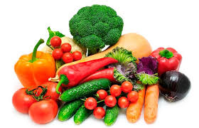
QUÉ ES LA FIBRA
Fibra Soluble: Retiene el agua y se vuelve gel durante la digestión. Retarda la digestión y la absorción de nutrientes desde el estómago y el intestino. Son fuente de alimentos como algunas frutas y hortalizas, las nueces, las semillas, el salvado de avena, la cebada, fríjoles y lentejas.
Fibra Insoluble: Acelera el paso de los alimentos a través del estómago y los intestinos agregando volumen a las heces. Los alimentos fuente son las hortalizas, frutas, salvado de trigo y granos enteros.

Slide 7
IMPORTANCIA DEL CONSUMO DE FRUTAS Y VERDURAS
Aportan nutrientes como (vitaminas, minerales y fibra.
Reducir niveles de colesterol
Mejoran el transito intestinal
Disminuyen niveles de azúcar a nivel sanguíneo
Aumenta la sensación de saciedad, evitando el consumo exagerado de alimentos.

Slide 8
GUÍAS ALIMENTARIAS BASADAS EN ALIMENTOS PARA LA POBLACIÓN COLOMBIANA MAYOR DE 2 AÑOS
1.Consuma alimentos frescos y variados como lo indica el Plato Saludable de la Familia Colombiana.
2. Para favorecer la salud de músculos, huesos y dientes, consuma diariamente huevo y leche
3. Para mejorar su digestión, piel, y prevenir enfermedades del corazón, incluya en cada comida frutas y verduras frescas, preferiblemente crudas.

Slide 9
4. Para complementar su alimentación consuma al menos dos veces por semana leguminosas: frijol, lenteja, arveja y garbanzo, que son nutritivas y económicas.
5. Para prevenir la anemia en niños, niñas, adolescentes y mujeres jóvenes deben comer
vísceras una vez por semana.
6. Para mantener un peso saludable, evite el consumo de productos de paquete, comidas rápidas, gaseosas y bebidas azucaradas.

Slide 10
7. Cuide su corazón, consuma aguacate, maní y nueces (porque bajan el nivel del colesterol en sangre.
8. Para vivir saludablemente realice todos los días al menos 30 minutos de actividad física.
9. Para tener una presión arterial normal, reduzca el consumo de sal y alimentos como carnes embutidas, enlatados y productos de paquete.

Slide 11

El Plato saludable de la Familia Colombiana

Slide 12
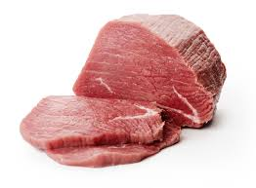
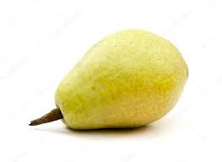

GRUPOS DE ALIMENTOS
Cereales, tubérculos, raíces, plátanos y derivados
Frutas y verduras
Leches y productos lácteos
Carnes, huevos, leguminosas secas, frutos secos y semillas
Grasas
Azúcares

Slide 13


BENEFICIOS DE LA ACTIVIDAD FÍSICA
Mantiene un adecuado estado de salud.
Disminuye el riesgo de padecer sobrepeso u obesidad y mejora la figura.
Mejora la salud de músculos, corazón, venas y arterias.
Fortalece los huesos y las articulaciones.
Mejora la absorción de las vitaminas necesarias para el correcto funcionamiento del cuerpo
Mejora la concentración.
Disminuye los niveles de estrés.
Mejora la autoestima y la percepción de los sucesos de la vida.
Previene enfermedades como diabetes, hipertensión y cáncer.

Slide 14

Beneficios del consumo de agua:
El agua es indispensable para la vida
El agua es componente imprescindible de la sangre
Como medio de transporte participa en
la digestión, la absorción, la circulación y la excreción
El agua es tan importante como el aire,
por eso hay que tomar cada día entre cuatro y seis vasos de agua adicionales
a los líquidos contenidos en el resto de la alimentación.

Slide 15


Otros beneficios del agua:
Favorece todas las funciones vitales del organismo.
Favorece el transporte de nutrientes
Elimina las toxinas del organismo
Previene el estreñimiento
Mantiene el buen funcionamiento de los riñones
Regula la temperatura corporal

Slide 16

GRACIAS

